Slide 1
Klasifikacija podataka o ženskoj odeći
Matematički fakultet, Miloš Miković 16.9.2019.

Slide 2
Sadržaj
Podaci
Preprocesiranje I obrada
Klasifikacija
Zaključak

Slide 3
Podaci
Upoznavanje sa podacima:
Clothing ID: id artikla, kategorički atribut (integer)
Age: broj godina kupca (integer, veci od 0)
Title: naziv(naslov) komentara (string)
Review Text: tekst komentara (string)
Rating: ocena artikla koju je ostavio kupac
Recommended IND: označava da li kupac preporučuje ili ne preporučuje artikal (integer 0 ili 1)

Slide 4
Podaci
Positive Feedback Count: broj koji označava koliko je drugih kupaca reklo da je odgovor ovog korisnika koristan (integer veci ili jednak 0)
Division Name: kategorija u koju produkt spada (general,general petite..)
Department Name: kategorija u koju produkt spada (gornji deo, haljina..)
Class Name: ime klase u koju produkt spada (bluza, dzemper, suknja...)

Slide 5
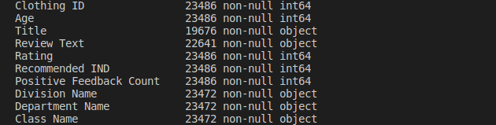
Podaci

Slide 6
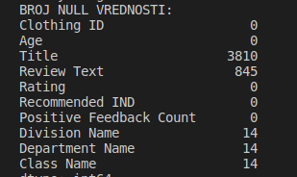
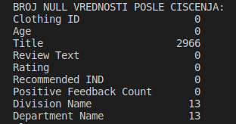
Preprocesiranje I obrada
Uklanjanje null vrednosti(klas. teksta)

Slide 7
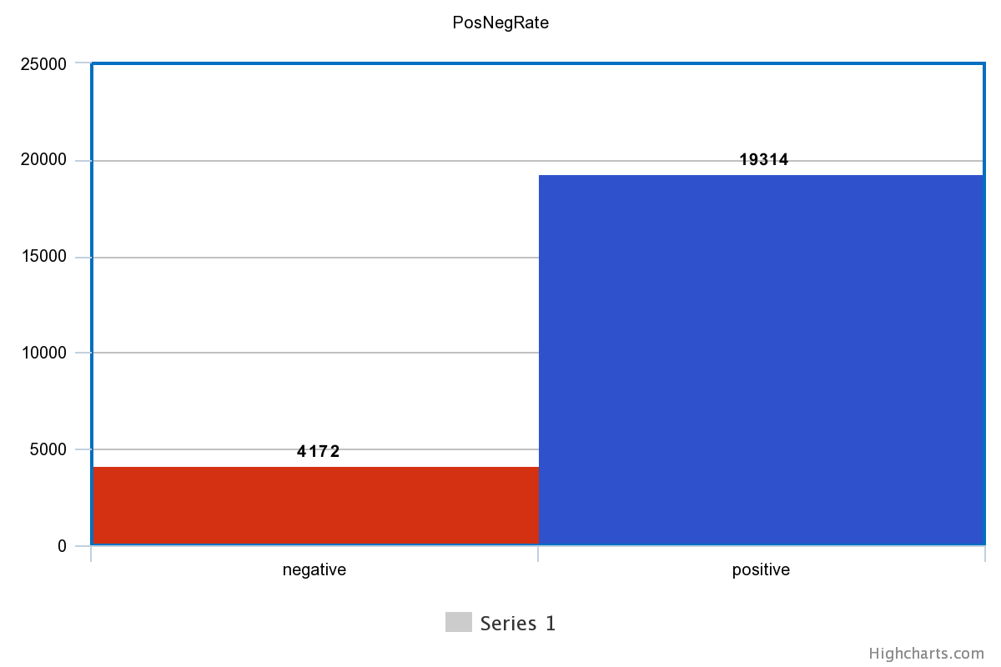
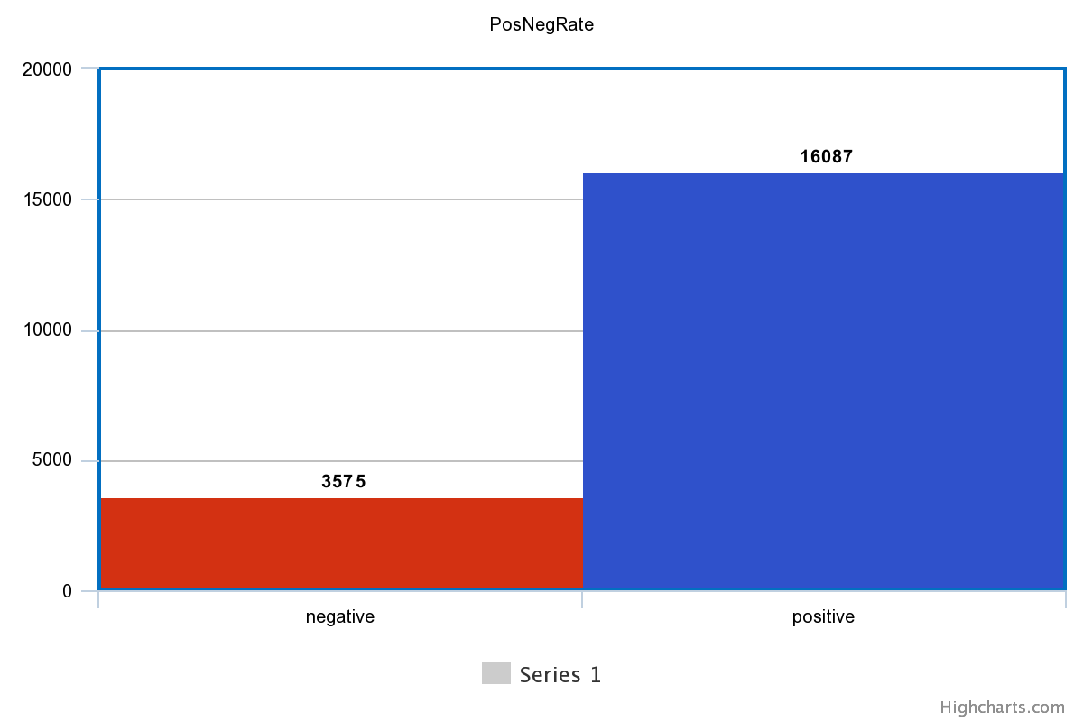
Preprocesiranje I obrada
Uporedimo broj pozitivnih I negativnih komentara(pre I posle čišćenja)

Slide 8
Preprocesiranje I obrada
Podaci od značaja za klasifikaciju
  komentara (review text I recomended ind)
  rejtinga artikla, samog artikla (tabela...)

Slide 9
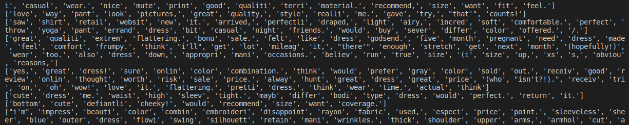
Preprocesiranje I obrada
Komentari
  čistimo tekst od veznika
  reči dužine 1
  uklanjanje brojeva I belina
  tekst u mala slova
  koreni reči

Slide 10
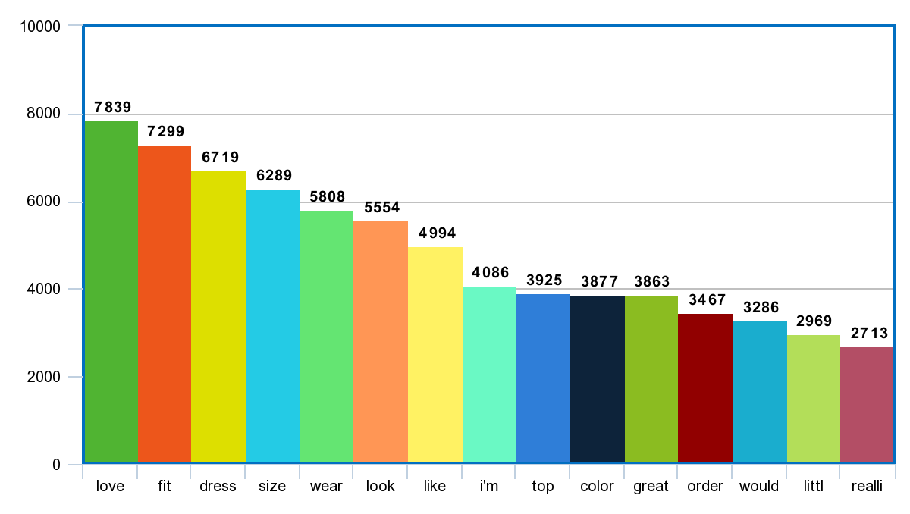
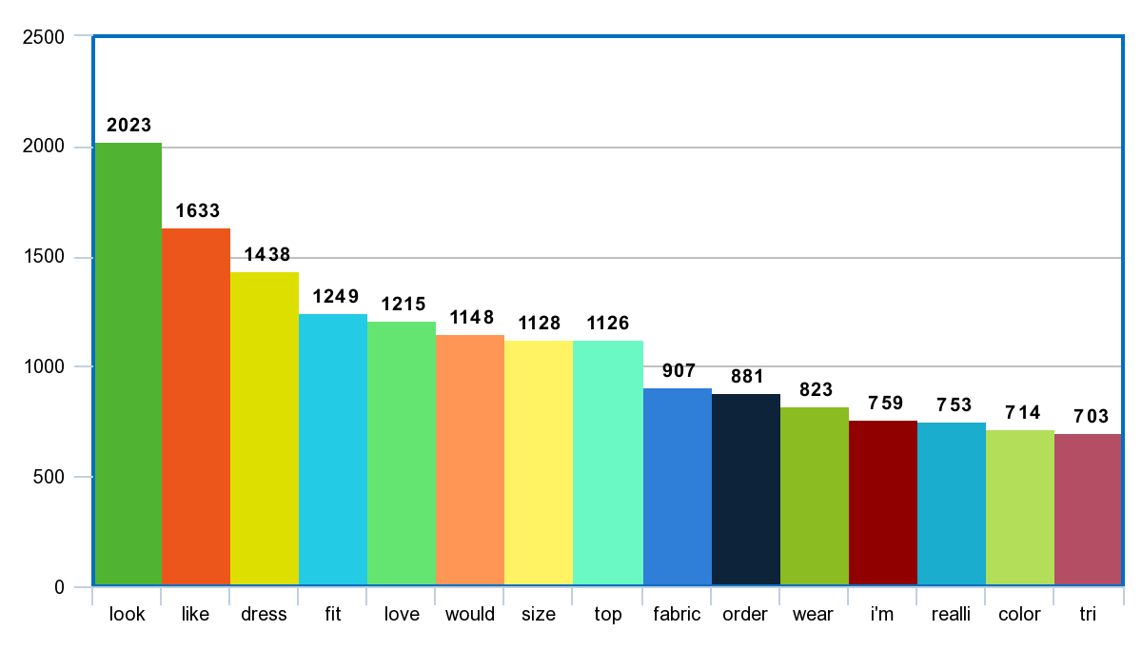
Preprocesiranje I obrada
Frekvencije reči u poz. i neg. komentarima

Slide 11
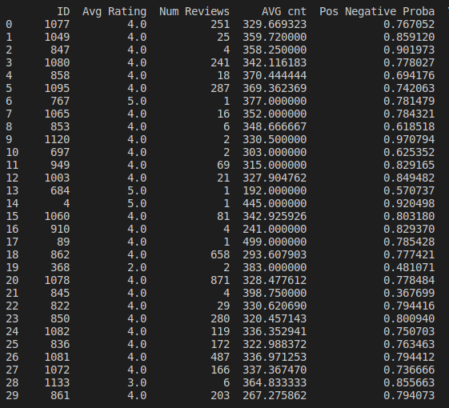
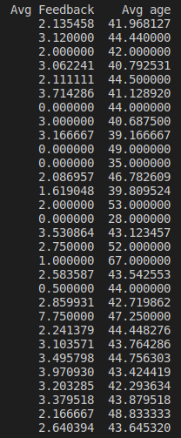
Preprocesiranje I obrada
Podaci za klassifikaciju rejtinga, samog artikla

Slide 12
Klasifikacija-komentara
koristimo preprocesirane komentare
ocenjujemo komentare korisnika
recommended ili ne

Slide 13
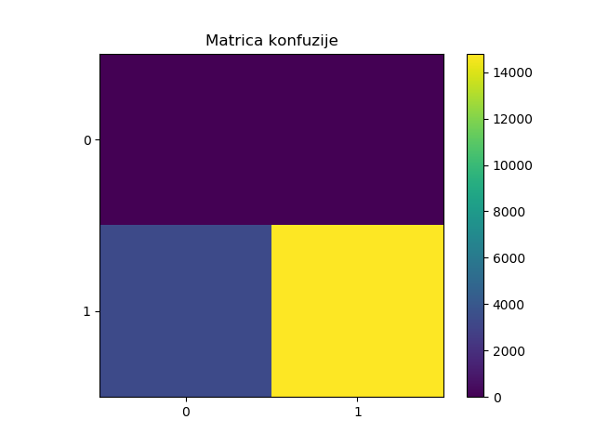

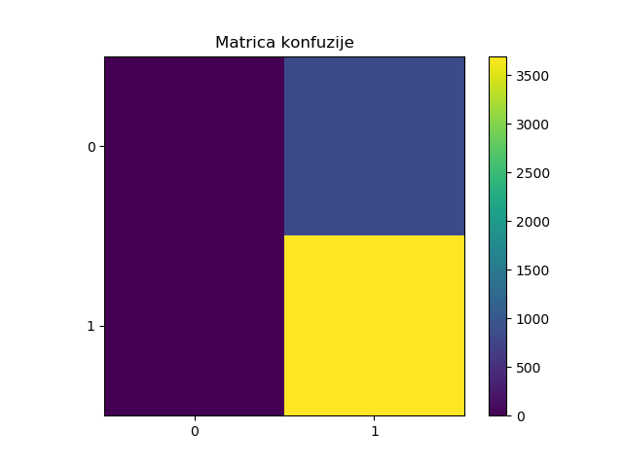

Klasifikacija-komentara MNB

Slide 14
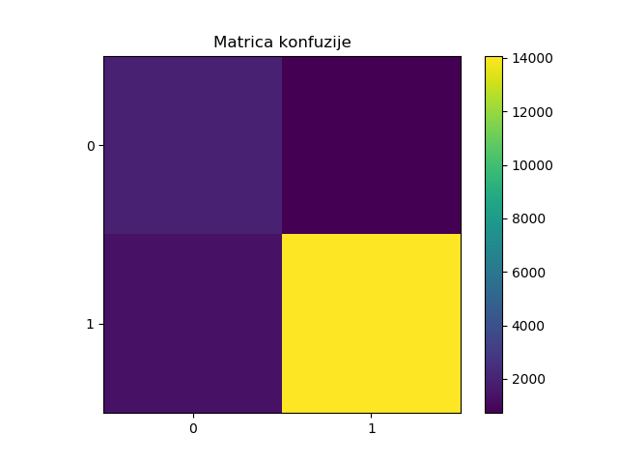

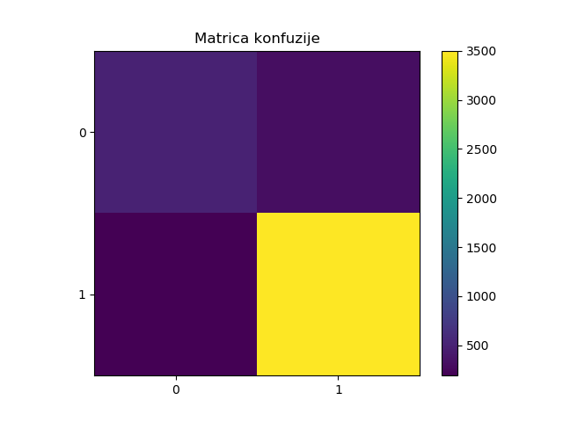

Klasifikacija-komentara SVM

Slide 15
Klasifikacija-rejtinga
Podaci za klassifikaciju rejtinga, samog artikla

Slide 16
Klasifikacija-rejtinga
koristimo sve podatke
1095 jedinstvenih artikala
799 artikala manje od 5 review-a
analiziramo dobijene rezultate
mane, nedostaci
moguća rešenja

Slide 17
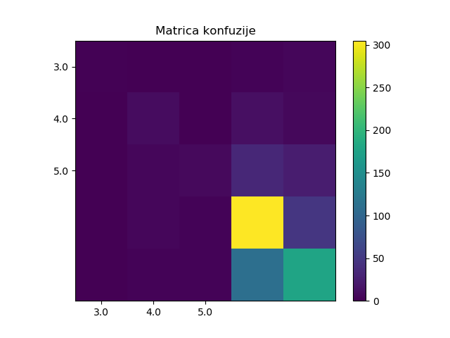
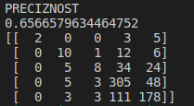
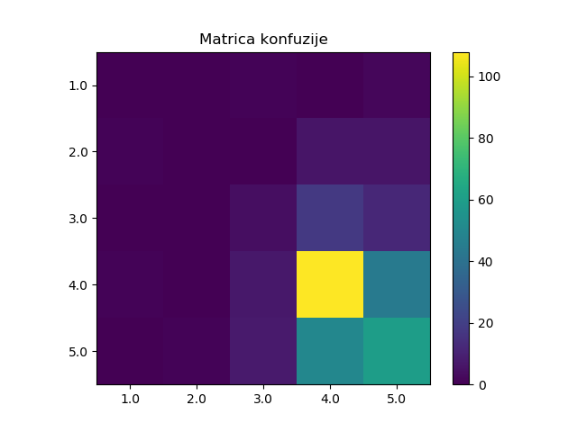
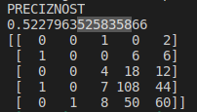
Klasifikacija-rejtinga KNN

Slide 18
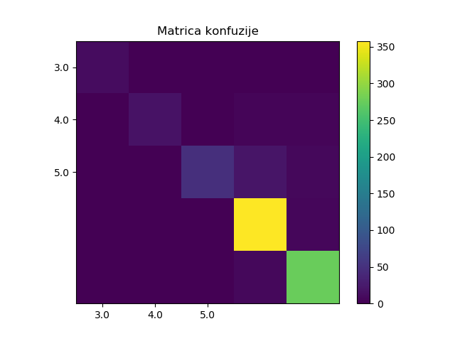
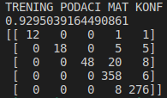
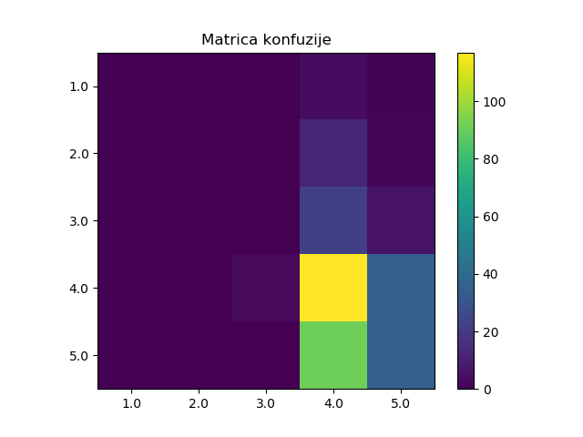
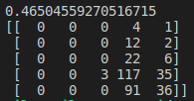
Klasifikacija-rejtinga SVM

Slide 19
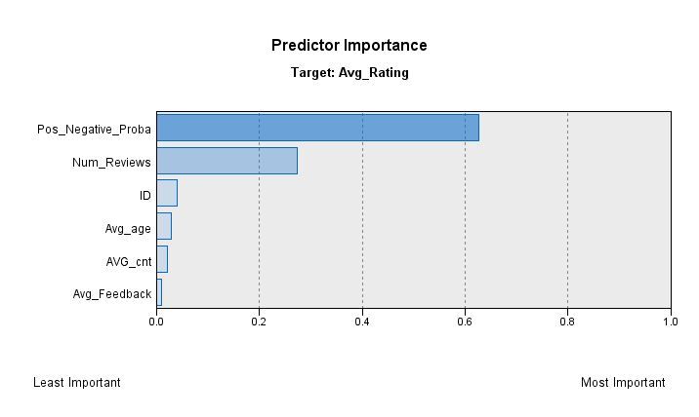
Klasifikacija-rejtinga Cart

Slide 20
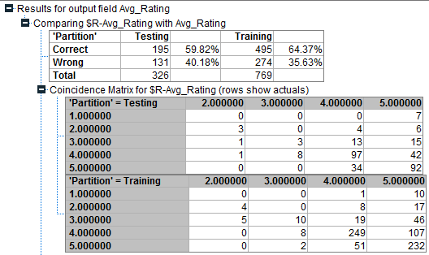
Klasifikacija-rejtinga Cart

Slide 21
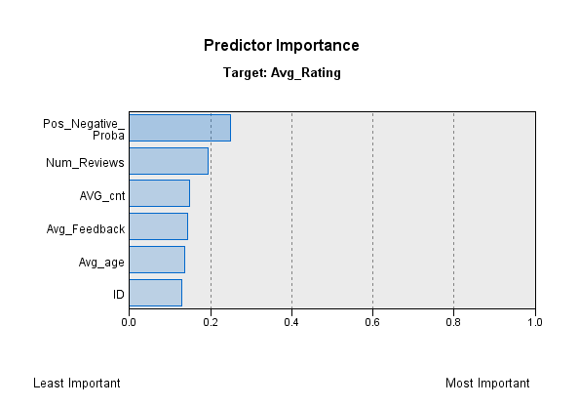
Klasifikacija-rejtinga C5.0

Slide 22
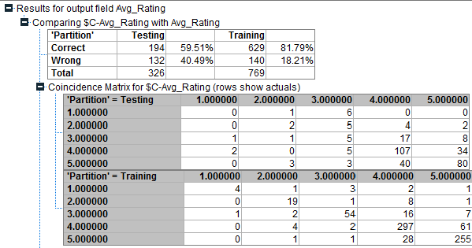
Klasifikacija-rejtinga C5.0

Slide 23
Klasifikacija-rejtinga
greške pri oceni 4 I 5 donekle očekivano
mali broj artikala sa ocenama 1 I 2 pa čak I 3
mali broj review-a po artiklu
histogram odnosa ocena po artiklu

Slide 24
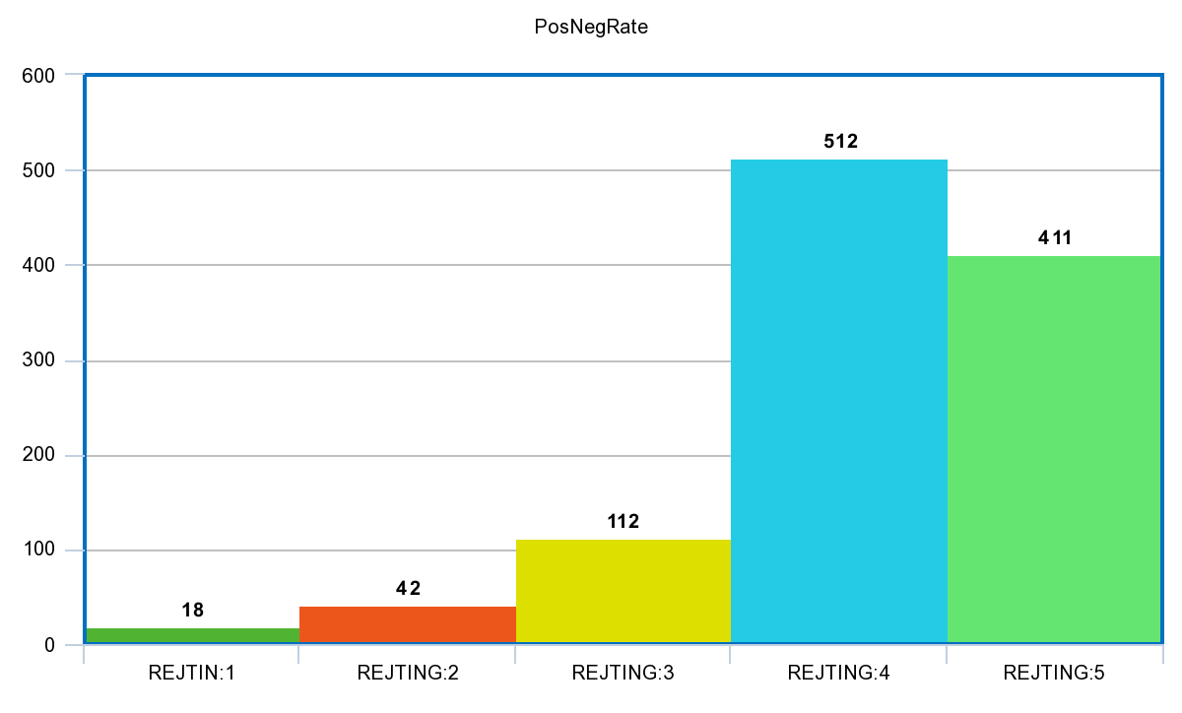
histogram odnosa ocena po artiklu

Slide 25
Klasifikacija-rejtinga
Izbacićemo artikle sa manje od 5 review-a
premalo informacija za dati artikal
očekujemo bolji model
histogram nakon izbacivanja

Slide 26
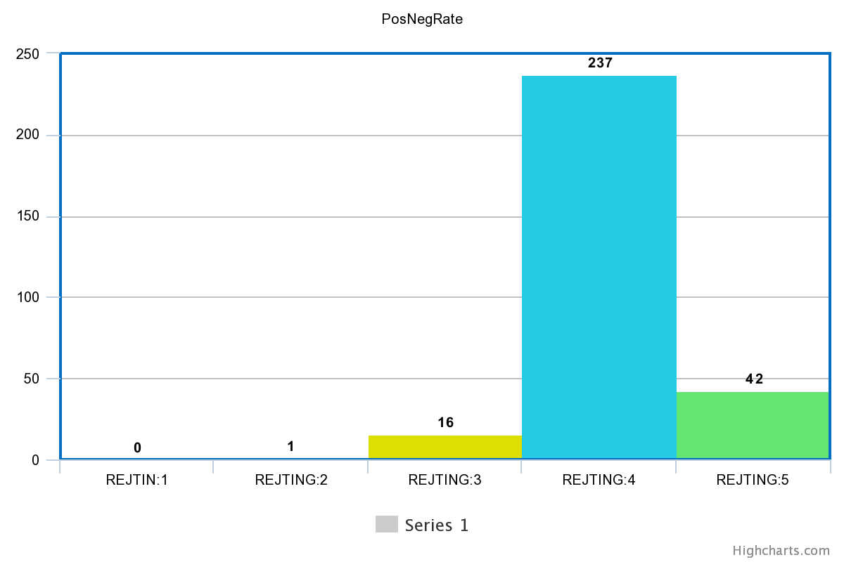
histogram nakon izbacivanja artikala sa mnje od 5 review-a

Slide 27
Klasifikacija-rejtinga
izbacivanjem gubimo podatke o artiklima ocenjenim sa 1 I 2
zbog količine podataka sa ocenama 3, 4 I 5 ideja je da napravimo model koji ocenjuje upravo ove artikle
pravimo novi model

Slide 28
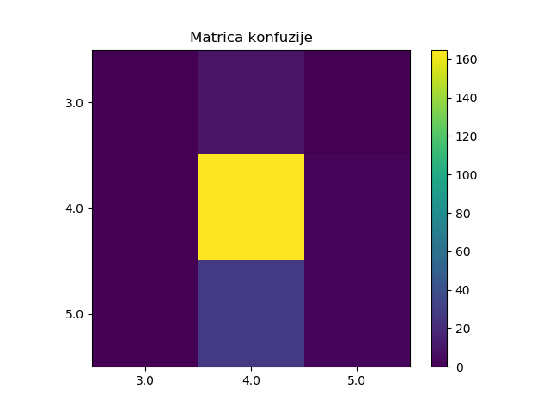

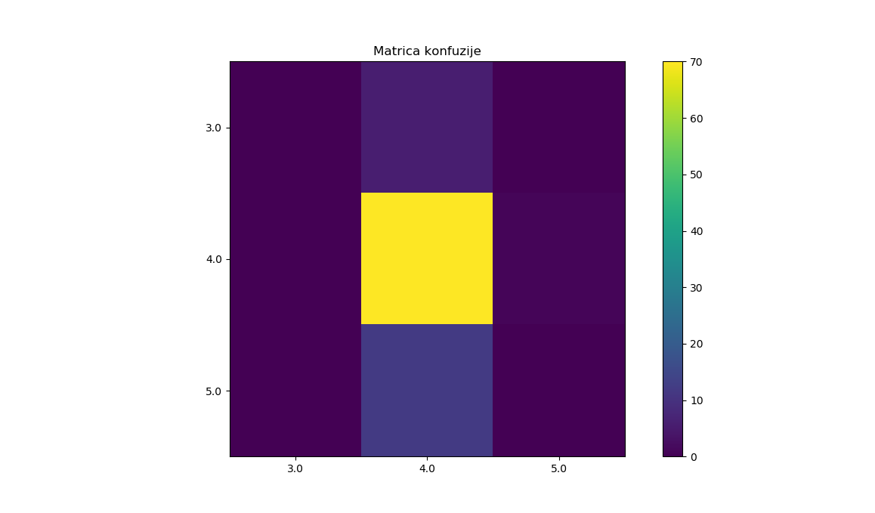

Klasifikacija-rejtinga KNN

Slide 29
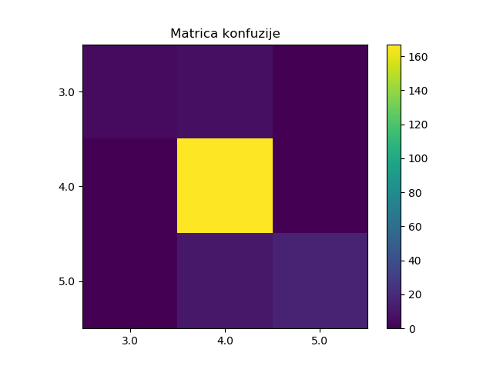

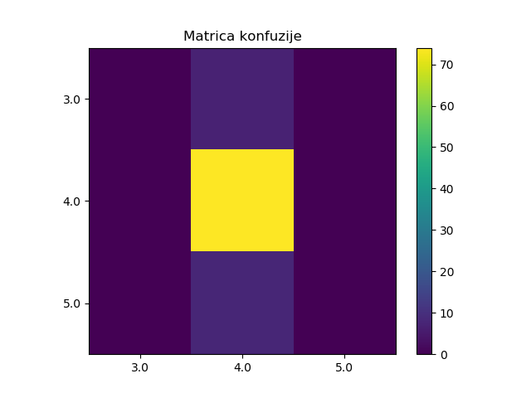

Klasifikacija-rejtinga SVM

Slide 30
Klasifikacija-rejtinga zaključak
dobili smo bolji model
premalo artikala
na test podacima svi klasifikovani sa ocenom 4, model preprilagođen, očekivano

Slide 31
Klasifikacija-recomended-not
da li je artikal sveobuhvatno preporučljiv?
uzmimo ocenjene sa 3 ili više kao recommended a ostale kao not rec.
očekujemo preprilagođen model, previše recommended artikala
pravimo modele

Slide 32


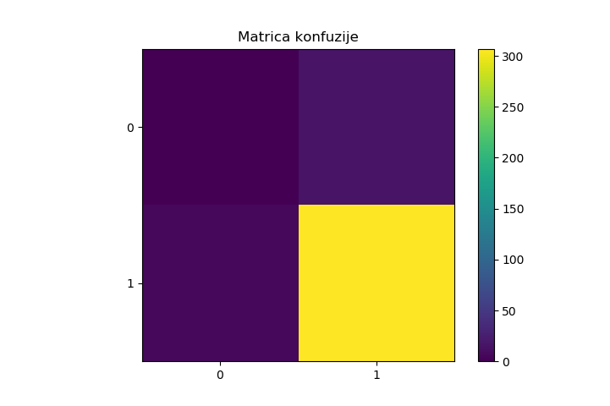

Klasifikacija-recomended-not KNN

Slide 33




Klasifikacija-recomended-not SVM

Slide 34
Zaključak
ogroman broj zadovoljnih kupaca
jako mali broj negativnih komentara
ocene visoke
manjak review-a
preprilagođeni modeli
klasifikacija komentara prošla najbolje, SVM

